Slide 1
百度Elasticsearch大数据分析实践
百度大数据部 高攀
2015年10月17日

Slide 2

大纲
背景介绍
典型应用场景
遇到的问题及经验分享
对ES的优化与改进
后期计划

Slide 3
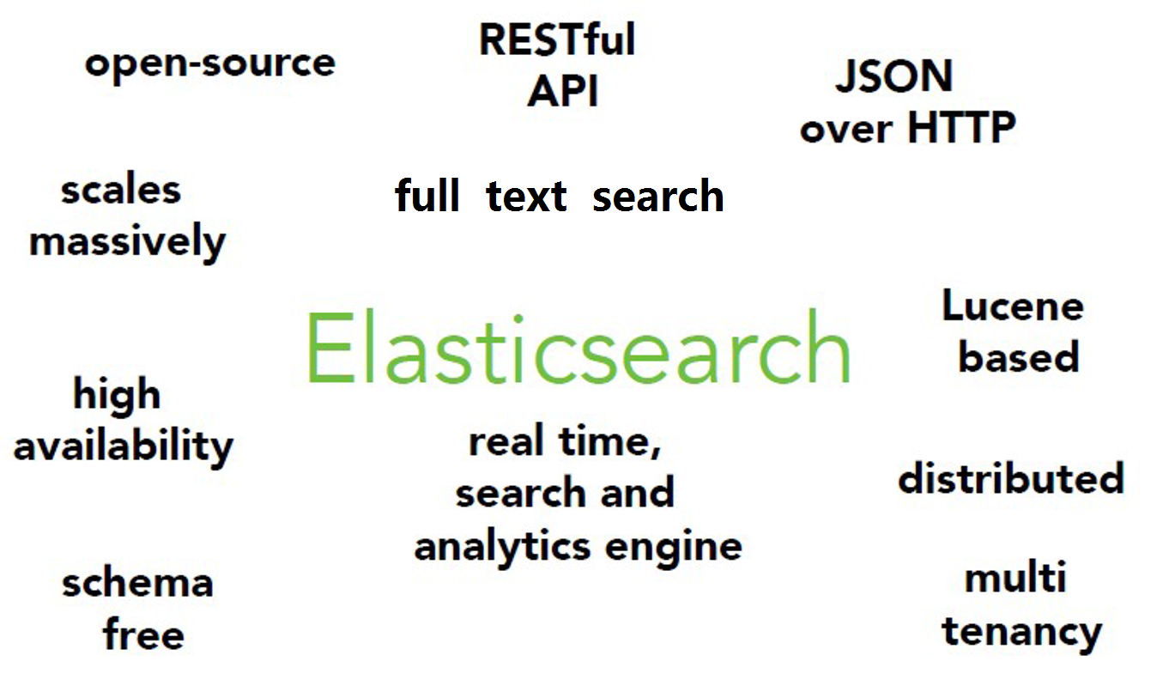
ES是啥

Slide 4
有谁在用
面向搜索（for full text search）
Wikipedia
Github
Quora
Facebook
面向分析 （for analytics）
Goldman Sachs
Ubnt
Foursquare (LBS)
Linkedin
Netflix
Notes:
搜索功能：维基、github、quora、facebook
分析功能：高盛、优波、foursquare、领英、网飞

Slide 5
ES在百度的使用定位 — OLAP
结构化数据分析
文本数据分析
Reporting
Multidimensional
Analysis
Text Analysis
SQL DB
Palo
Search DB
ElasticSearch

Slide 6
ES在百度现状
2013年10月开始使用
目前覆盖百度内部20多个业务线
包括casio、云分析、网盟、预测、文库、直达号、钱包、风控等
单集群每天导入30TB+数据，总共每天60TB+
单集群最大100台机器，200个ES节点
共使用近300台机器，启动500+ES节点

Slide 7
典型应用场景一：云分析业务
App
App
···
Hive
API
Elasticsearch
LogStash
HDFS
Kafka
Rsyslog
Hadoop Client
web
Mysql
OS
···
Notes:
业务简介：收集各种web服务、mysql数据库、操作系统等的系统日志，通过对日志中的关键词进行检索或多维度聚合查询等，对日志进行安全分析，从而发现潜在的安全问题

Slide 8
典型应用场景一：云分析业务
主要挑战
大量文本数据的分词及建立索引
数万用户，索引分片过多，元数据过大
fielddata占用大量内存，容易OOM
任意多维度关键词聚合查询秒级返回

Slide 9
典型应用场景一：云分析业务
解决方案
根据索引大小分别设置分片数，充分利用type合并索引
除分词字段外，其他字段全部存储为doc value
master node、data node、client node 分离部署
保守设置fielddata内存占用软硬限，及其他内存占用限制
设置fielddata有效期

Slide 10
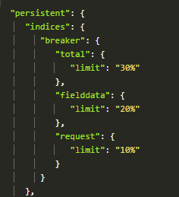
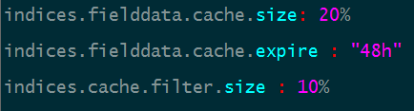
典型应用场景一：云分析业务
Notes:
ES默认total 70%，fielddata 60%

Slide 11
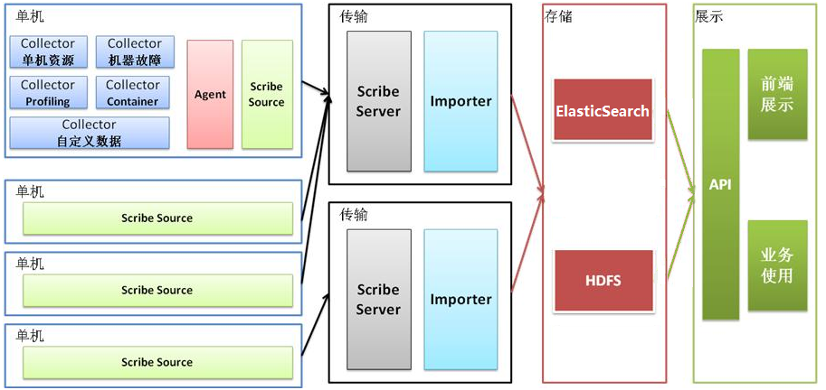
典型应用场景二：casio业务
Notes:
业务简介：采集百度所有服务器上的各类指标数据及用户自定义数据，通过对各种数据进行多维分析展示，辅助定位分析实例异常或业务层面异常

Slide 12
典型应用场景二：casio业务
主要挑战
字段不确定
数据量较大，每天30TB+数据，24小时不间断导入
小时级任意维度聚合分析毫秒级返回，天级秒级返回
集群规模较大（100台机器），机器较旧，宕机为常态

Slide 13
典型应用场景二：casio业务
解决方案
使用动态mapping自动匹配未知字段
数据分发到所有节点批量导入
全部使用doc value存储，减少内存消耗
使用模板，分天级、小时级自动创建索引
SSD与SATA分组，冷数据定期自动迁移
Notes:
SSD提升导入查询性能

Slide 14
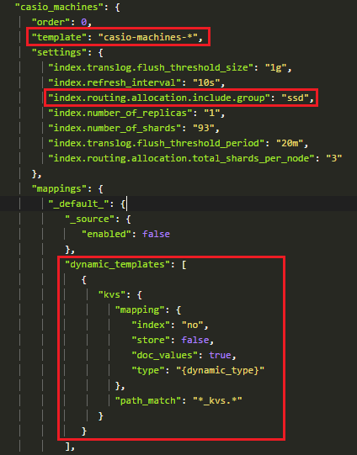
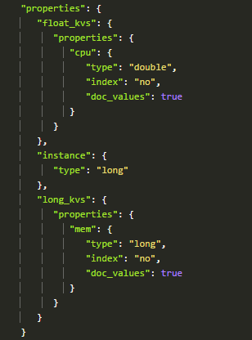
典型应用场景二：casio业务
POST /casio-machines-20151017/all
{
"instance":1001,
"double_kvs":{"cpu":35.6},
"long_kvs":{"mem":12}
}

Slide 15
典型应用场景三：网盟DMP业务
业务简介
把百度内部数据（用户特征、历史浏览以及搜索数据等）开放给广告主，让广告主更好的定义精准受众，协助广告主制定投放策略，提升营销效果。
主要挑战
用户标签千万级别，相当于每张表数千万字段
每次请求涉及数千维度的组合过滤，数亿条数据的分组聚合
高并发，QPS 100以上
要求平均响应时间为秒级

Slide 16
典型应用场景三：网盟DMP业务
解决方案
通过ES的嵌套文档类型，将用户标签属性由key转换为value
qt : "1001":{"date":20150805,"freq":1},"1002":{"date":20150806,"freq":2}
hct : "1002":{"date":20150806,"ag":25}
dmp : {"qt":[{"key":"1001", "date":20150805,"freq":1},{"key":"1002",
"date":20150806,"freq":2}],"hct":[{"key":"1002","date":20150806,"ag":25}]}
配置total_shards_per_node参数，最大化均衡分片分布
查询请求负载均衡到集群所有节点

Slide 17
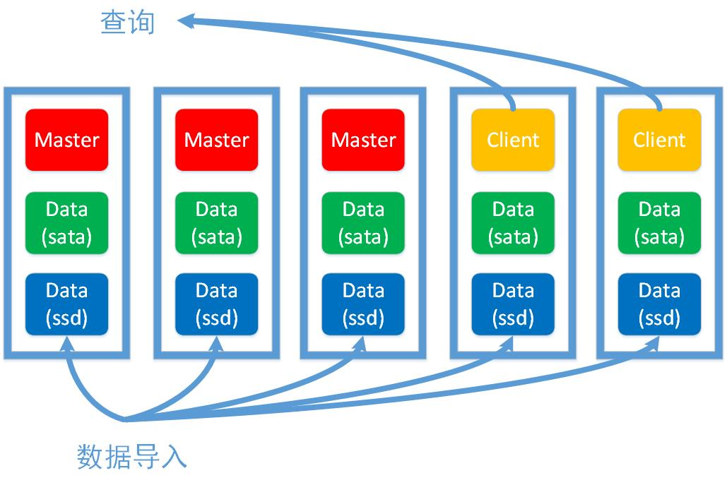
遇到的问题及经验分享
集群规划

Slide 18
遇到的问题及经验分享
索引规划
根据机器数，磁盘数，索引大小等设置分片数，单个分片最好不超过10GB
配置total_shards_per_node参数，限制每个index每个节点最多分配多少个分片
内存溢出
尽量使用doc value存储
保守配置内存限制参数
查询时限制size、from参数

Slide 19
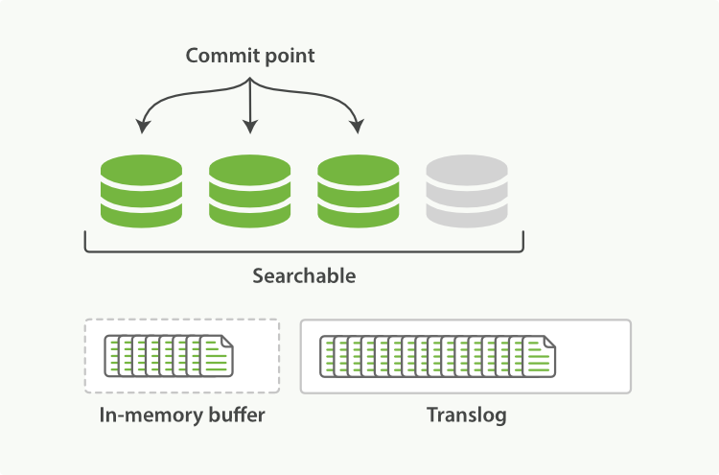
遇到的问题及经验分享
提升导入性能
增大refresh及flush刷新间隔

Slide 20
遇到的问题及经验分享
提升导入性能
使用SSD盘时增大索引限制：
"indices.store.throttle.max_bytes_per_sec" : "200mb"
适当提高bulk队列：
"threadpool.bulk.queue_size" : 1024

Slide 21
遇到的问题及经验分享
集群异常恢复过慢
关闭relocations size及磁盘使用率检查，重启完成后再打开
增大每个节点同时允许恢复的分片数
增大rebalance最小平衡阈值
调整 Index、shard、primary平衡优先级
增大集群同时允许rebalance的分片数
增大Recovery时回放数据块大小

Slide 22
对ES的优化与改进
延迟recovery
节点退出
节点退出
重新选择primary
计划任务等待100分钟
节点是否重新加入
重新选择primary
否
在其他节点recovery
是
在其他节点recovery
使用该节点原有数据
rebalance
rebalance

Slide 23
对ES的优化与改进
去除回放translog时的写入锁
开始recover
开始recover
phase1拷贝已生成的索引文件
phase1拷贝已生成的索引文件
phase2回放phase1过程中产生的translog
phase2回放phase1过程中产生的translog
锁定索引文件，
不再写入数据
回放上一过程中产生的translog
是
translog中是否还有记录
phase3回放phase2过程中产生的translog
否
恢复完成
恢复完成
Notes:
另外我们也加一个使用策略问题，比如我们还是以使用为主，尽量保持与社区兼容

Slide 24
对ES的优化与改进
集成中文分词模块与权限管理模块
增加查询时对size和form的限制
生成translog时随机选择磁盘
Notes:
另外我们也加一个使用策略问题，比如我们还是以使用为主，尽量保持与社区兼容

Slide 25
后期计划
添加SQL解析层
支持基本SQL语法，方便用户使用，同时保留原有接口
提供ES云化服务
一键创建集群
权限管理
动态伸缩
资源隔离
监控与报警
自动升级与备份

Slide 26
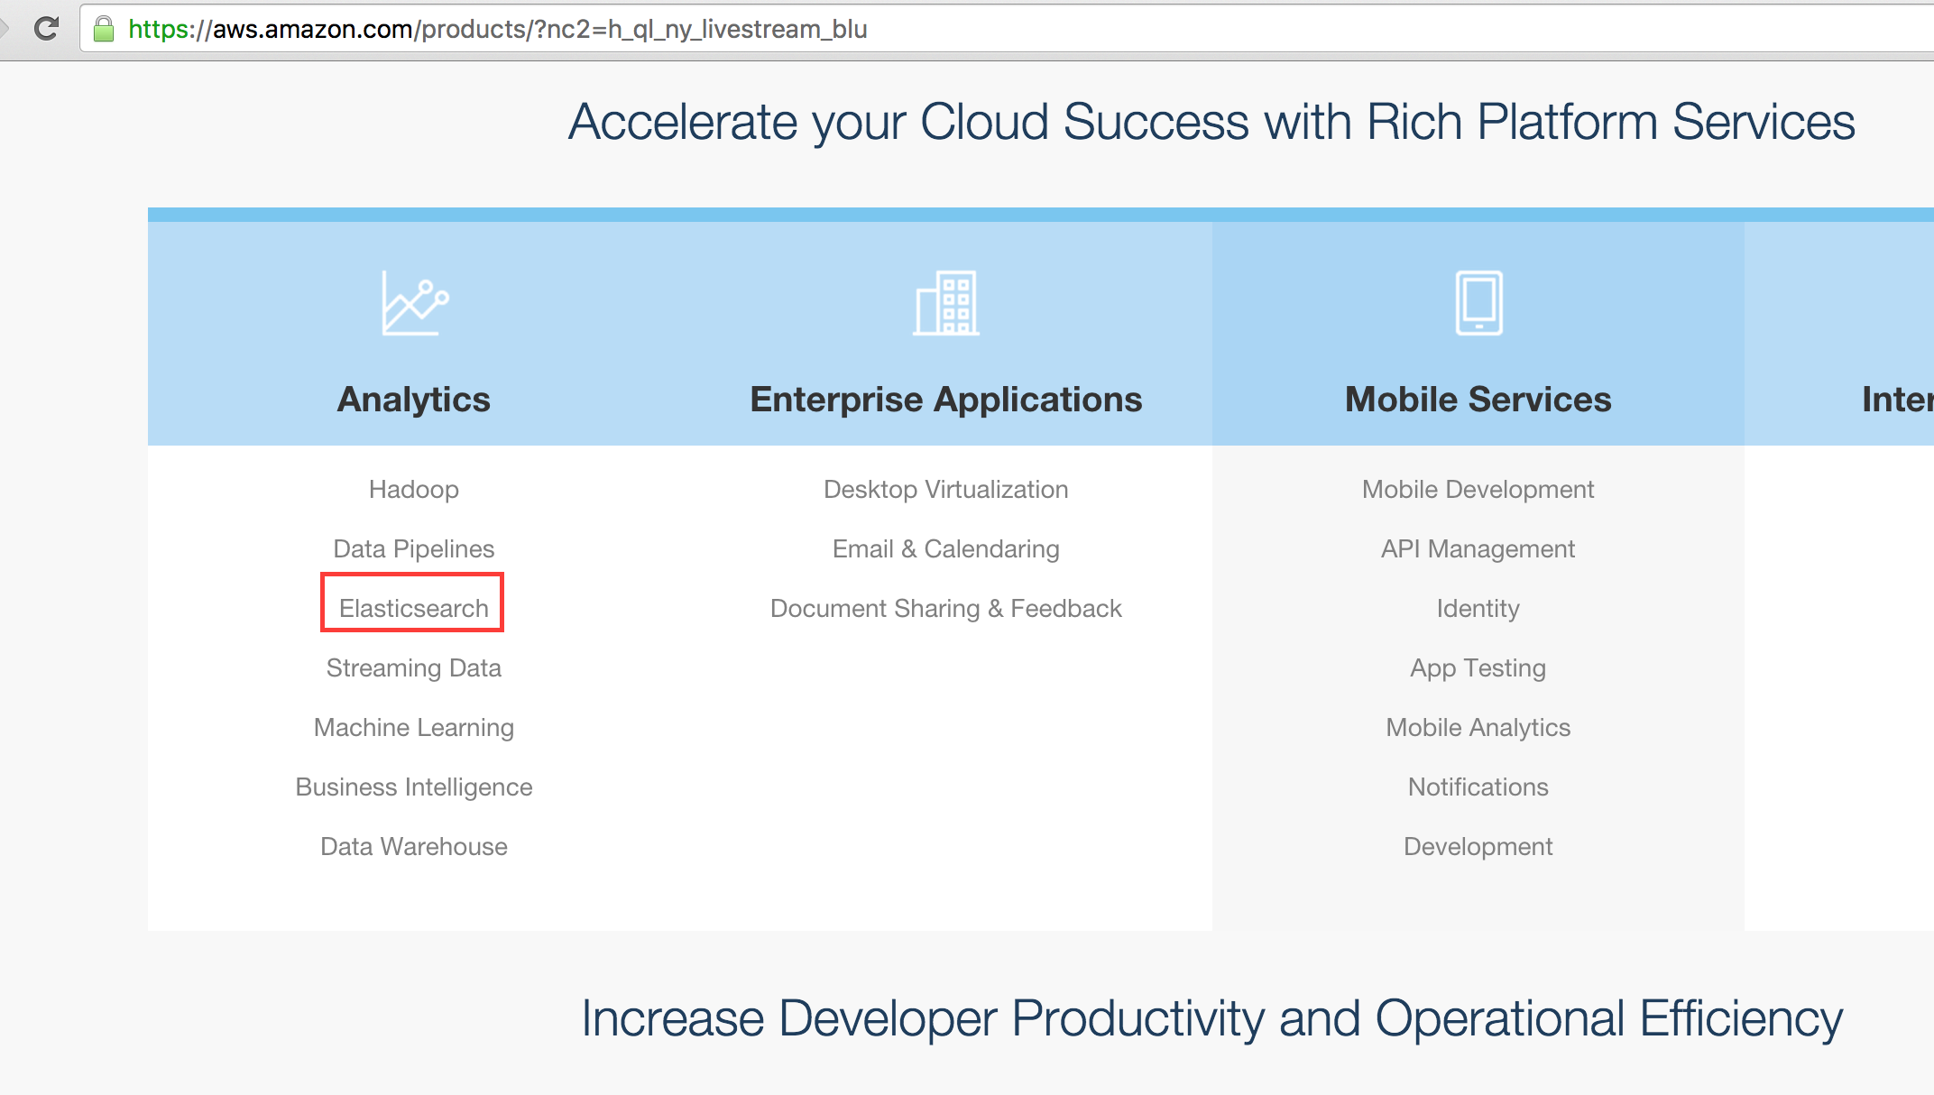
AWS
2015.10.1 AWS在Analytics下面加入了Elasticsearch服务

Slide 27
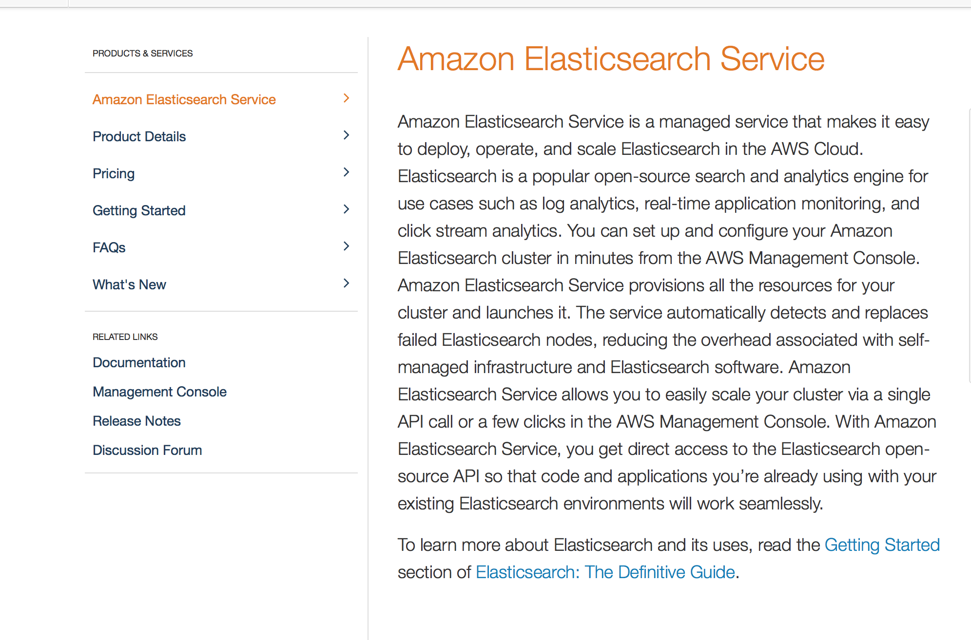
AWS

Slide 28
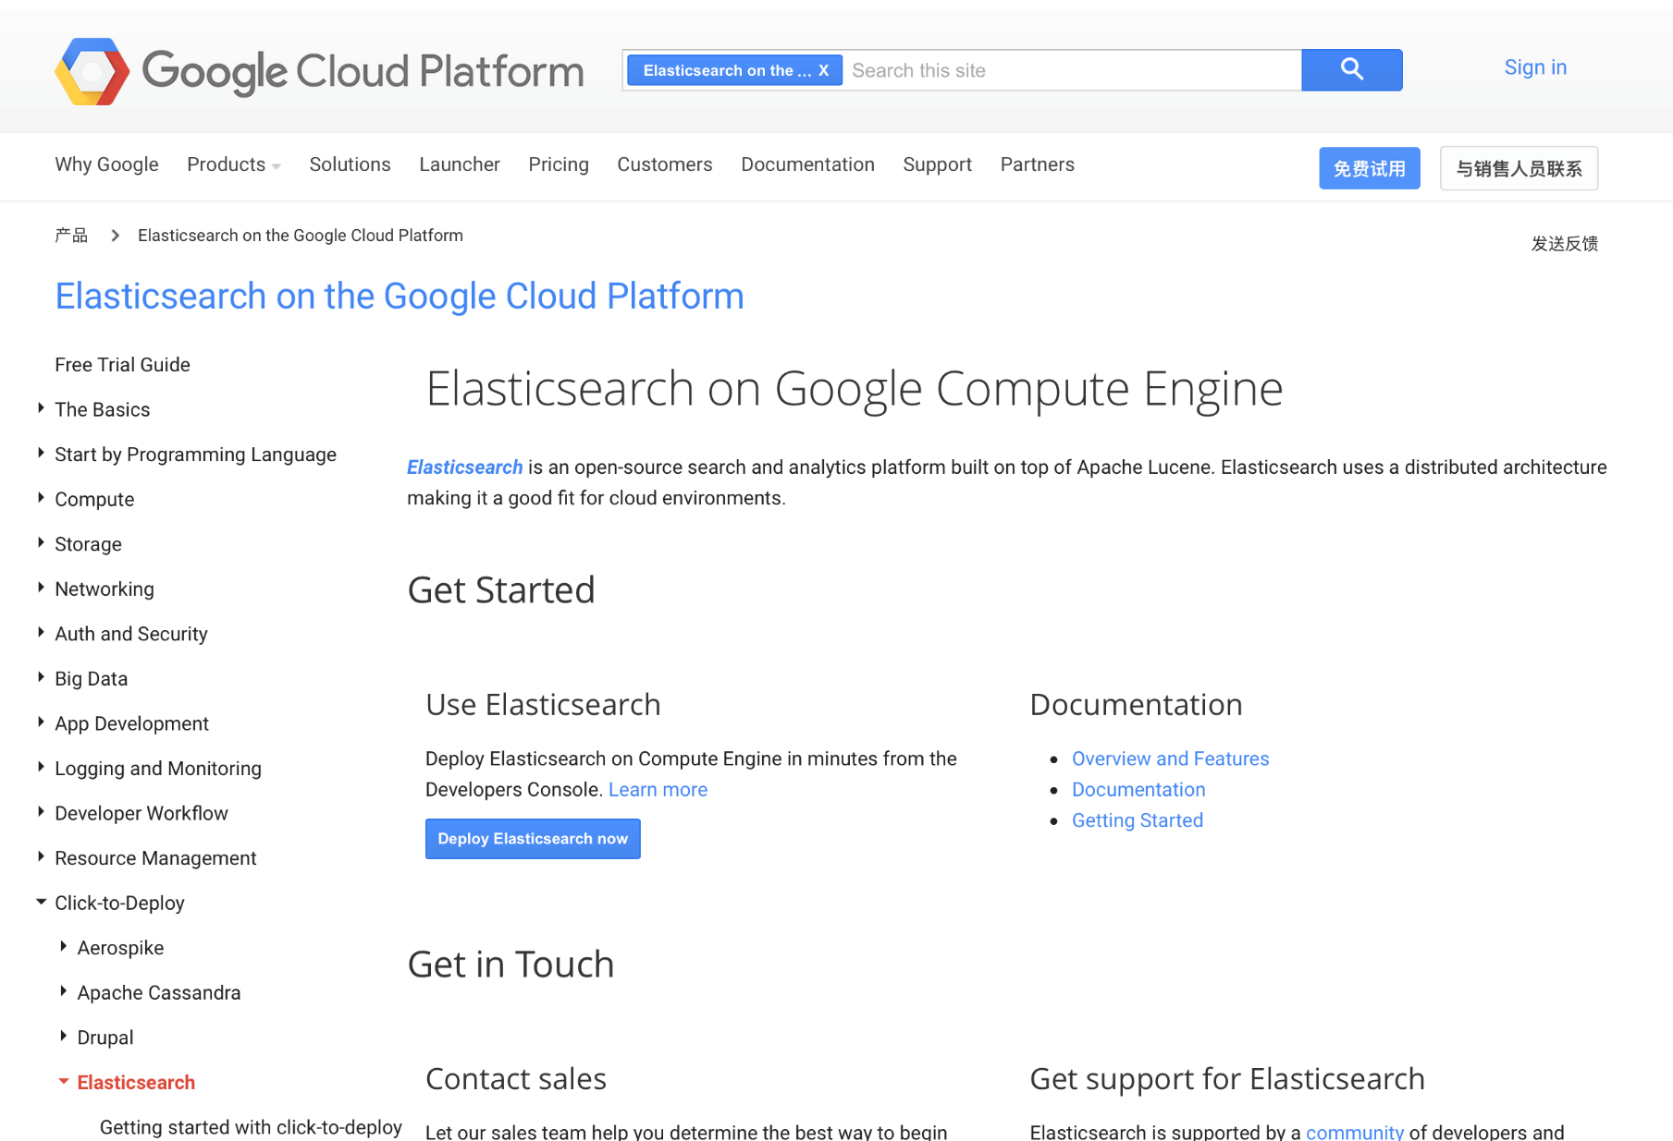
GCE

Slide 29
计划
2015.10 完成开发
2015.11 开始公测
2016.02 正式发布
如有兴趣，请联系 palo-rd@baidu.com

Slide 30
Thanks！

